Slide 1
Игра «Стельбище полиции»
Санджиев Дольган Ниязбекович

Slide 2
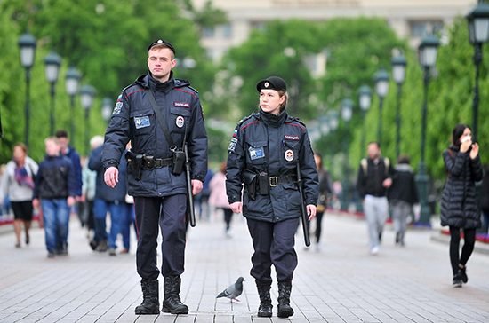
Проблематика
Правовая пропаганда направлена на распространение и разъяснение правовых норм и практики их применения в сфере органов внутренних дел.

Slide 3
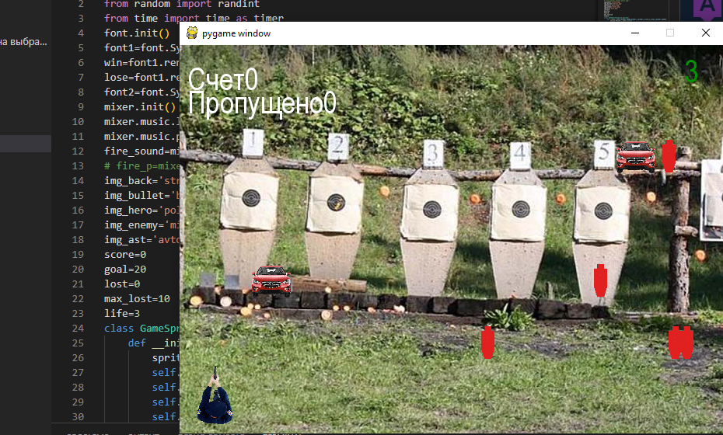
Решение
Через детские игры доводить до граждан информацию об их правах и обязанностях, поведении в случае нарушения и т.д.

Slide 4
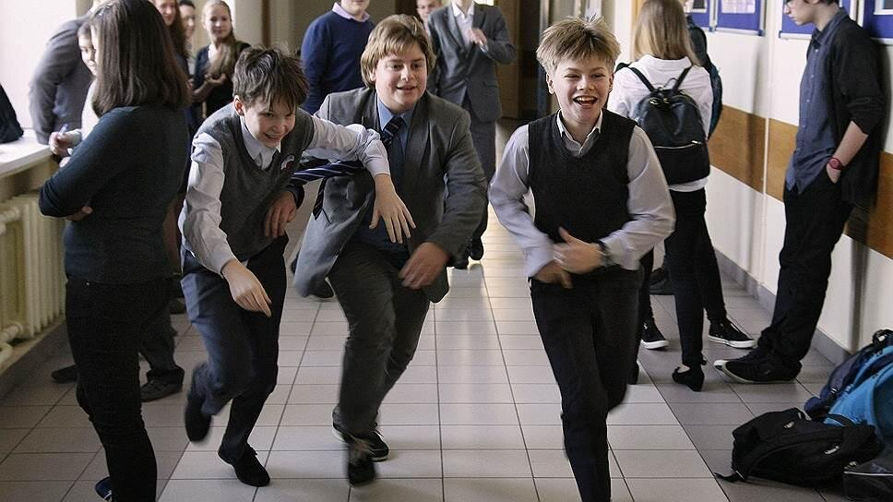
Целевая аудитория проекта ––
Дети и школьники, а так же взрослое поколение.

Slide 5
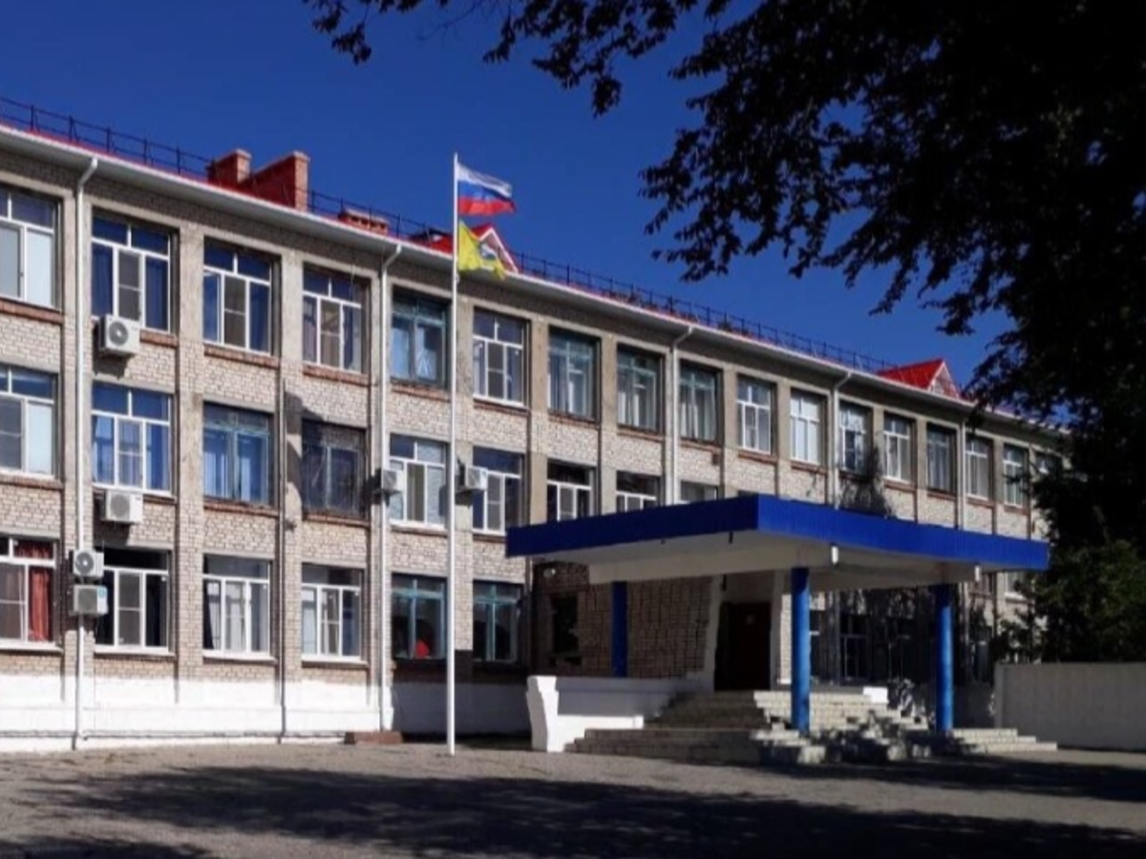
Объём рынка ––
Примерное количество реальных продаж потенциальным покупателям это Все школы и колледжи. Развитие интереса у молодежи работы в правоохранительных органов. А также ознакомить с основами работы.

Slide 6

Бизнес-модель
Прибыль будет поступать от государственных и коммерческих организаций дошкольного и школьного образования.

Slide 7
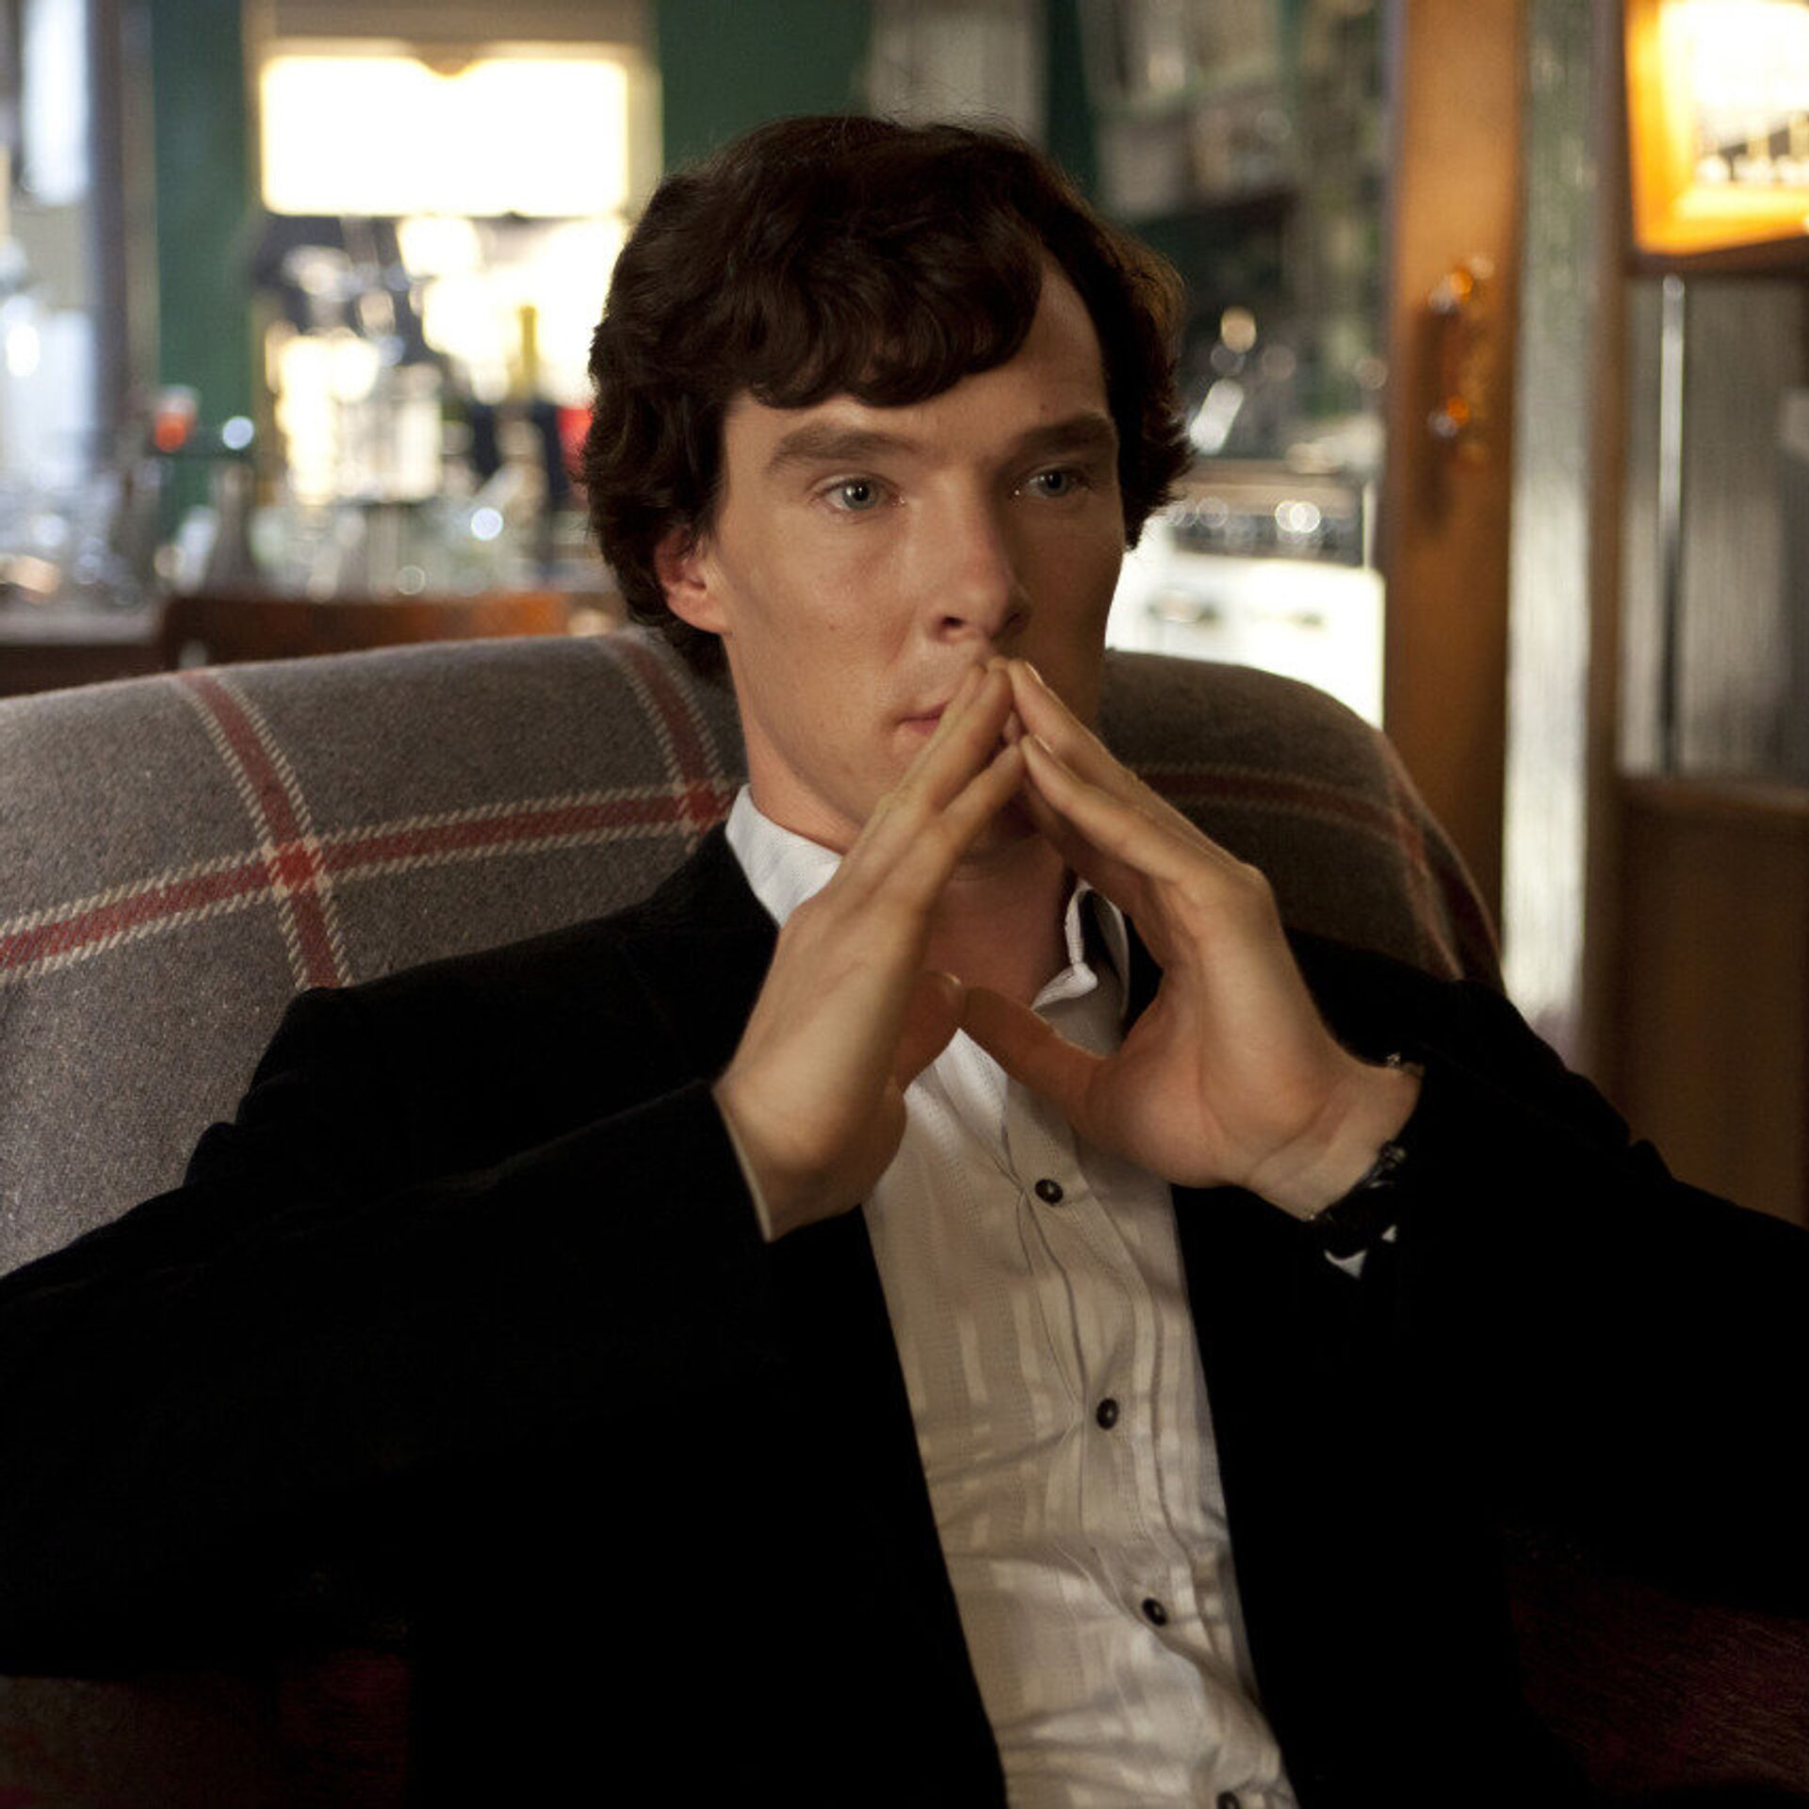
Отличительные особенности проекта
Идея и направленность.

Slide 8


Демонстрация проекта
«Проект»
Запусти демонстрацию!
Работа на платформе

Slide 9

Перспективы развития проекта
Необходимо доработать направление правого объяснения работ полицейского в виде интерактивного диалога или спринт викторин с призами и ивентами.

Slide 10

Спасибо за внимание!
Буду рад ответить на ваши вопросы и получить обратную связь!

